Slide 1
Snakemake 실행

Slide 2
Setup
Conda environment를 실행해준다
Conda environment가 실행되면 다음과 같이 앞에 괄호에 표시가 될 것이다
Conda environment가 없다고 뜰 경우, 아래 실행 후 다시 1번으로

Slide 3
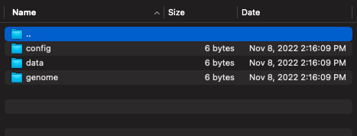
Setup
필요한 폴더들을 만들어준다.
Data 폴더에는 raw 파일이 들어간다
Genome 폴더에는 fasta와 gtf/gff 파일이 들어간다
Config 파일은 처음에는 비어있어야 한다

Slide 4
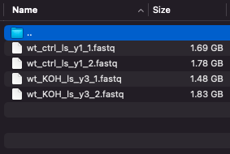
Data 폴더 내용
확장자가 .fastq, .fq, .fastq.gz, .fq.gz 중에 하나라는 것을 확인
Paired End일 경우, _1와 _2로 지정
Single End일 경우, _se로 지정

Slide 5
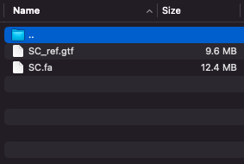
Genome 폴더 내용
gtf/gff 파일과 fasta/fa 파일이 하나씩 있어야함
파일명은 상관 없음

Slide 6

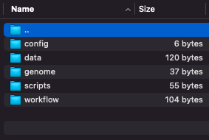
GitHub Download
Working Directory에 cd후, GitHub에서 필요한 것을 다운로드
그 후, 폴더들이 아래와 비슷하게 되어있어야 함

Slide 7
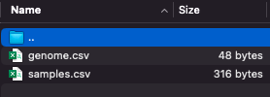
Script 실행
파일과 폴더들이 형식에 맞는 것을 확인 후 실행!!!
Working Directory 안에서 실행하면 된다 (여기에서는 /home/example/ 폴더)
Config 폴더에 파일들이 생겼을 것이다

Slide 8
Configuration
Snakemake 실행 전에 수정해야할 파일들이 두개 있다.
tools.yaml : 사용할 툴을 지정할 수 있는 파일
params.yaml : 툴별로 파라미터를 수정/추가할 수 있는 파일

Slide 9
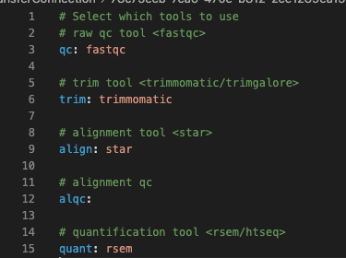
tools.yaml
사용할 툴을 지정해준다.
주석에 옵션이 있으니 그대로 표기한다.

Slide 10
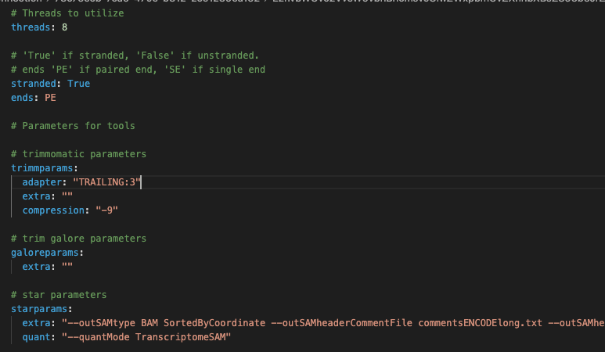
params.yaml
Threads를 지정하고, strandedness와 PE/SE를 설정한다
각 툴의 파라미터를 수정하거나 추가할 수 있다.

Slide 11

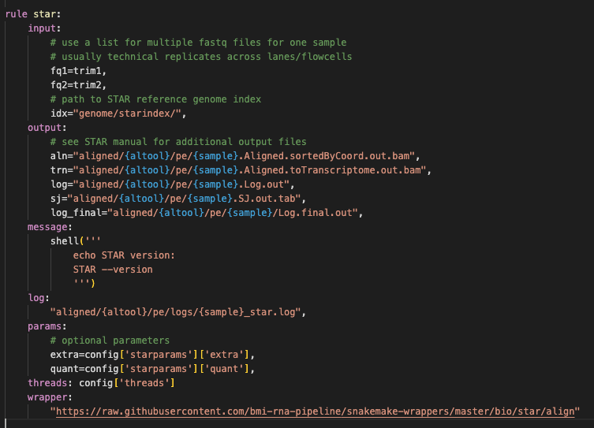
params.yaml
params.yaml에 있는 파라미터가 star.smk파일에 그대로 적용되어 snakemake가 실행이 된다.

Slide 12
snakemake 실행
Dry run
Run all
Run one rule

Slide 13
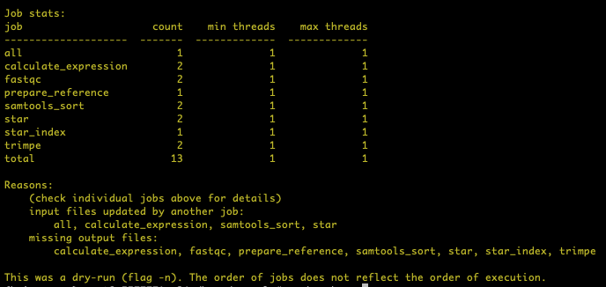
Dry run
예시와 같이 성공적으로 dry run이 성공하면 진행

Slide 14
Run all
Snakemake를 실행할 때 cores를 지정해주면 된다
이렇게 하면 모든 rule들이 실행된다

Slide 15
Run one rule
하나의 rule만 실행하고 싶으면, rule을 지정해준다.
예를 들어, 위에서는 trimmomatic PE를 실행한 것이다.

